Slide 1

Logopédus időpontfoglaló és fejlesztő játék kölcsönző progresszív webalkalmazás
Tervezés I. beszámoló – 2023.05.04.
Témavezető: Baumgartner János
Szakdolgozat készítő: Csáktornyai Ádám József

Slide 2
Bevezetés
Ötlet
Feladat
Fő funkciók
Technológiák
Az alkalmazás jelenleg
Technikai részletek

Slide 3
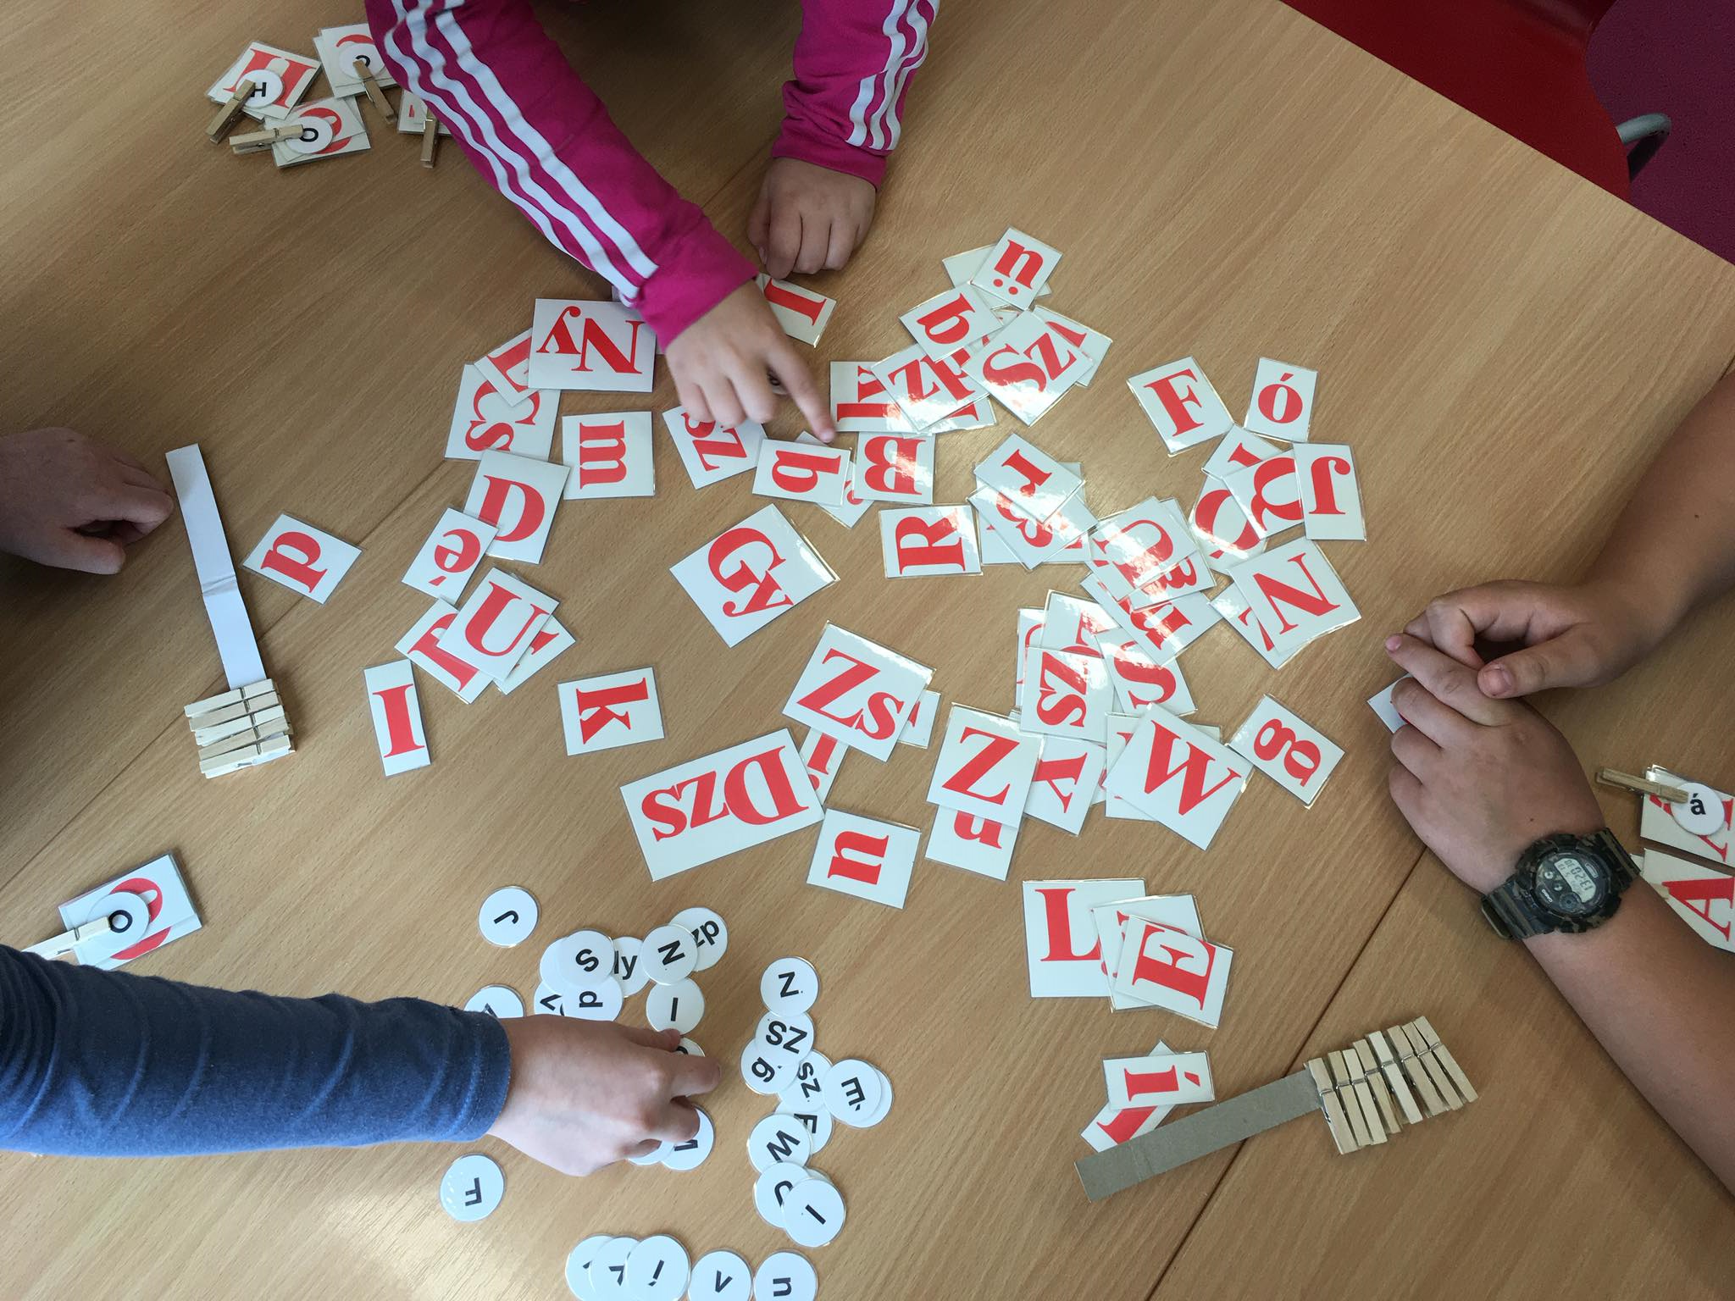
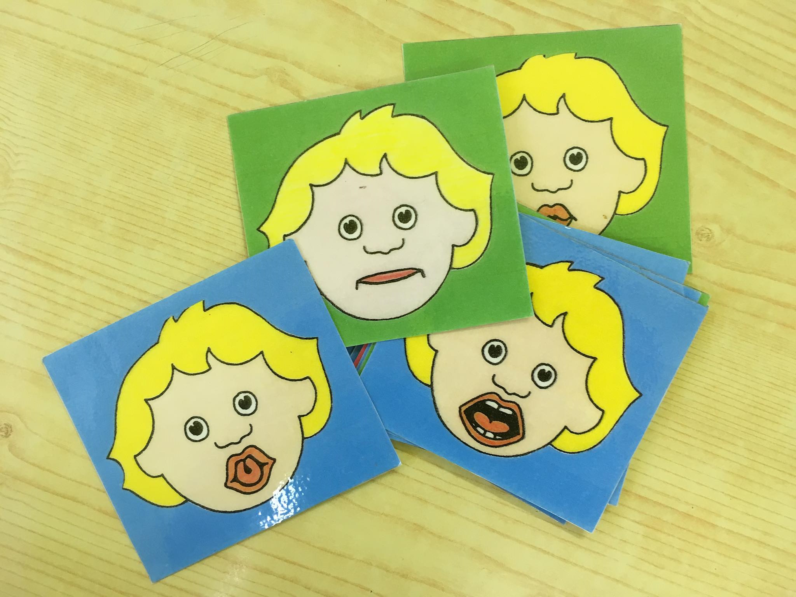
Logopédia
Notes:
Nővérem az oktatásban
Szeretne magán gyógypedagógus lenni
Informatikai segítség a családnak és barátoknak

Slide 4

Hogyan segíthetek?
Időbeosztás
Bonyolult találkozókat szervezni
Nehéz számon tartani ki hányszor jött, mire van szüksége
Fejlesztő eszközök és játékok
Kinél van melyik eszköz?
Fejlesztő játékok ajánlása kollégáknak
Notes:
- Időpontfoglalás
- Fejlesztő eszközök és játékok: eszközöket néha átadják kollégák egymás között vagy ajánlanak egymásnak

Slide 5
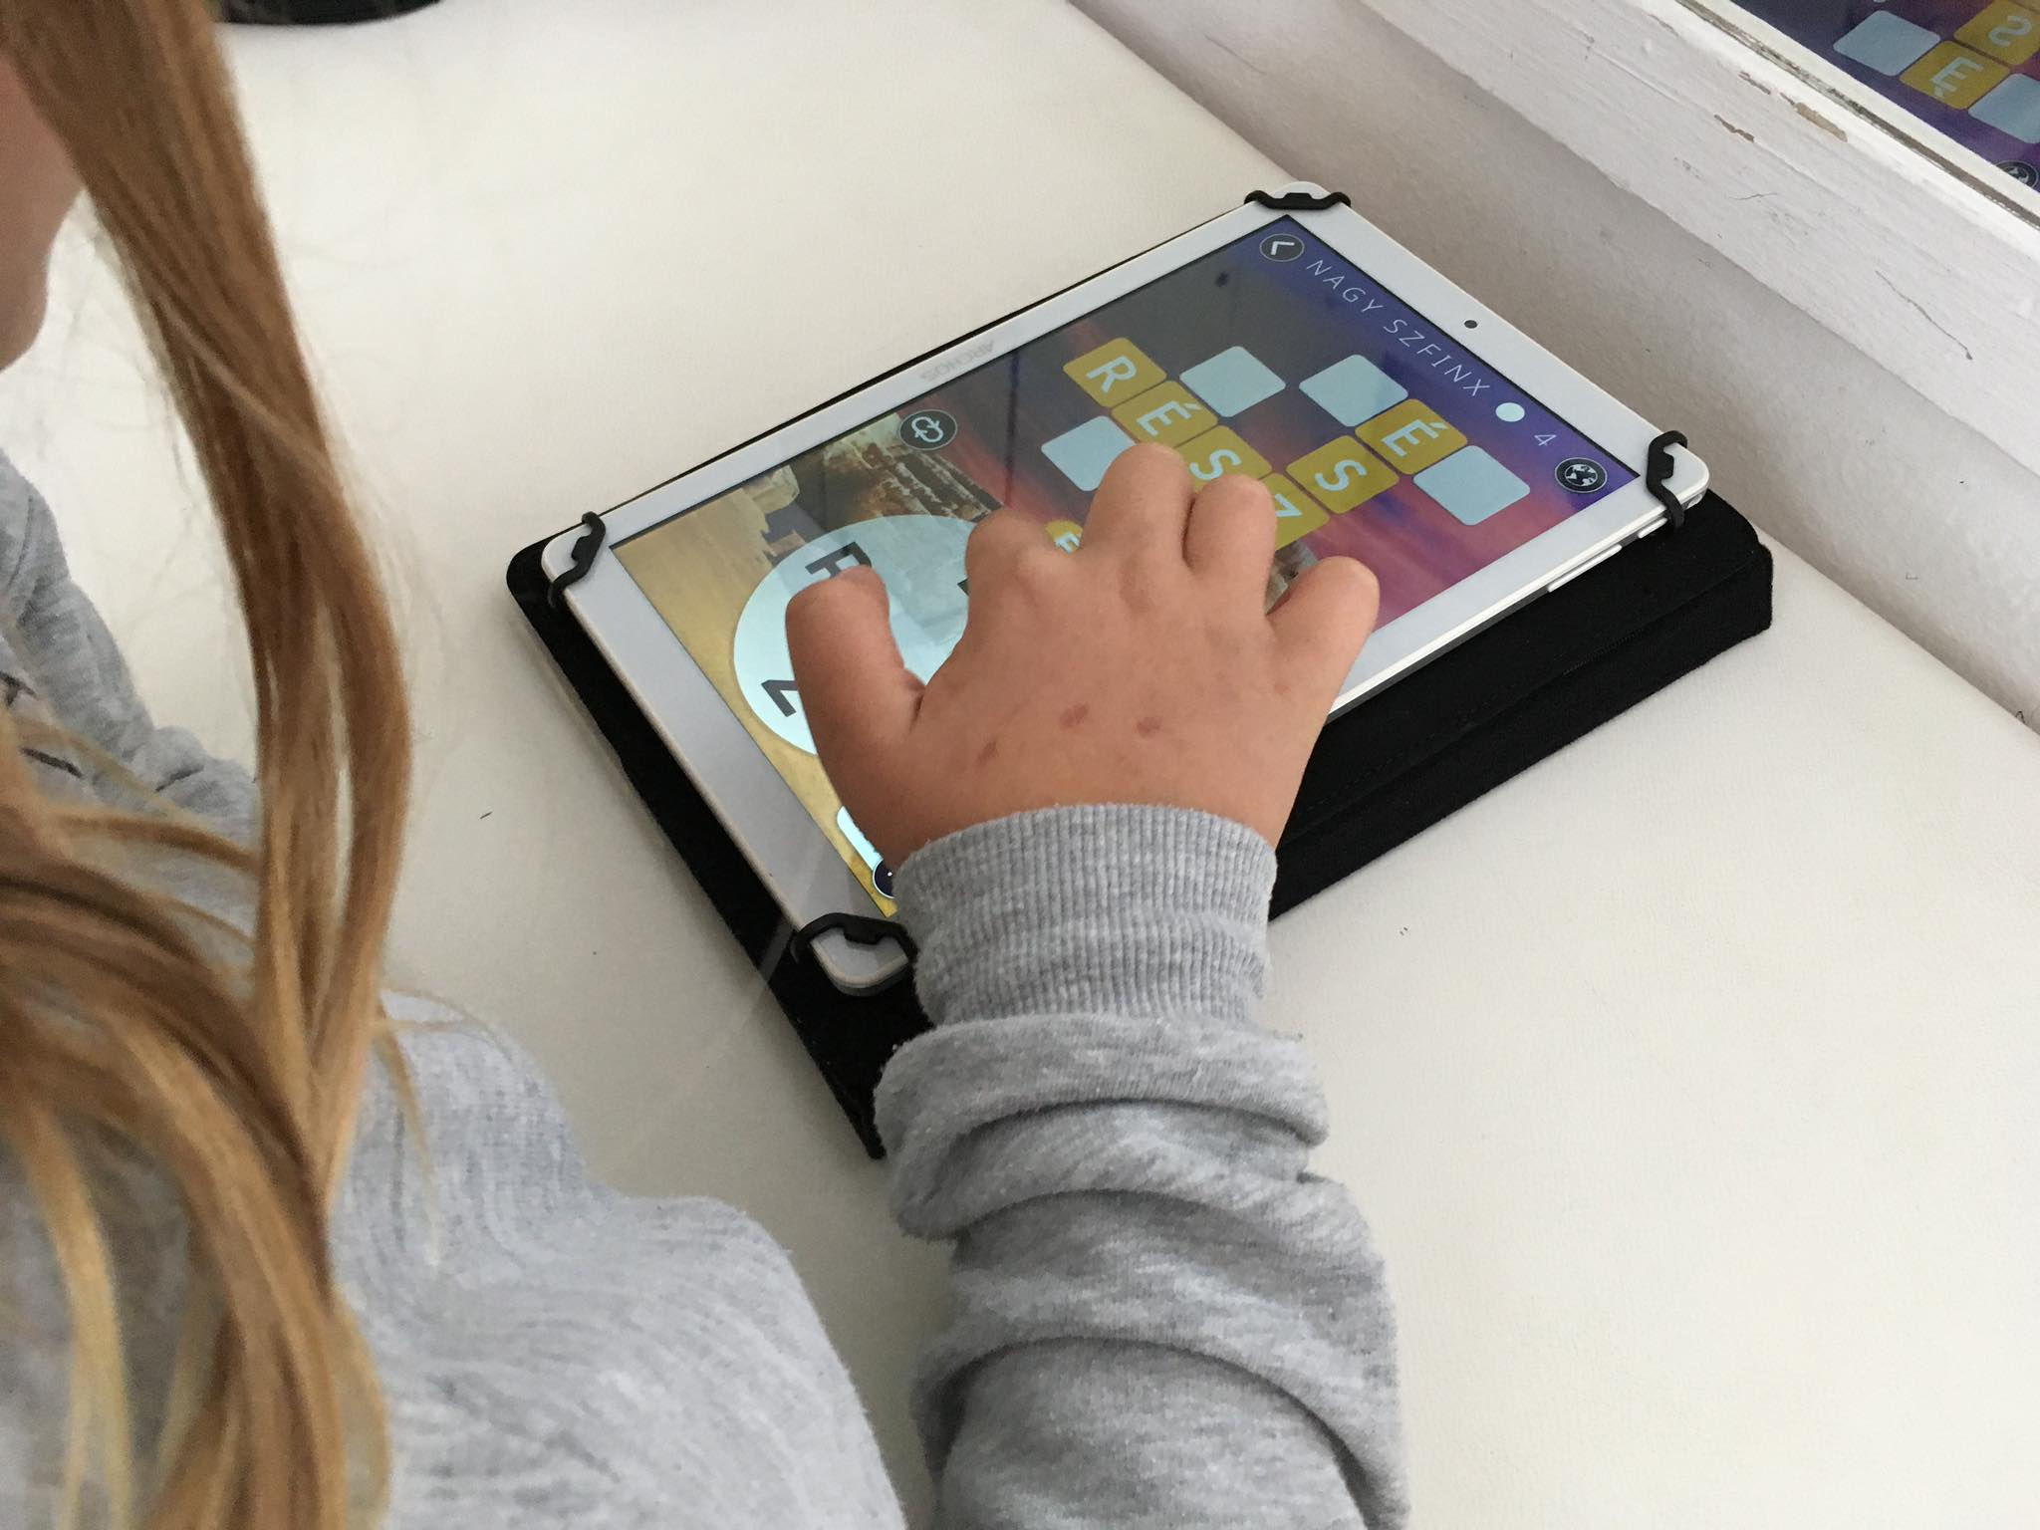
Az alkalmazás fő funkciói
Időpontfoglalás
Kölcsönzés és ajánló
Okos szervezés
Munkaidő
Szabadnapok
Heti óraszám
Foglalkozások közti szünetek
Egyedi igények
Minden gyereknek másra van szüksége
Kölcsönzött tárgyak számontartása
A rendszer tudja, hogy mi van épp kölcsönözve
Előre foglalás
Kollégák segítése
Tablet játékok
Ajánlott irodalmak
Notes:
Időpontfoglalás:
Előrelátó rendszer, ami hagy időt a foglalkozások között, hogy beférjen közéjük is foglalkozás
Egyedi igényeknél összehasonlítás pl. fodrásszal

Slide 6
Felhasznált technológiák
PWA (progresszív webalkalmazás)
Frontend: React
MUI komponens könyvtár
Saját komponensek
Backend: Firebase
Autentikáció
Adatbázis (NoSQL és JSON)
Host-olás
Fejlesztés
Visual Studio Code
GitHub
Notes:
Frontend
React: munkahelyről ismerős
MUI: reszponzivitás, ismerős elemek
Fejlesztés
VSCode
Live server telefonos teszteléshez
PWABuilder Studio
GitHub: actions
Egyéb technológiákra még kitérek a bemutató vége fele és a dokumentációban

Slide 7
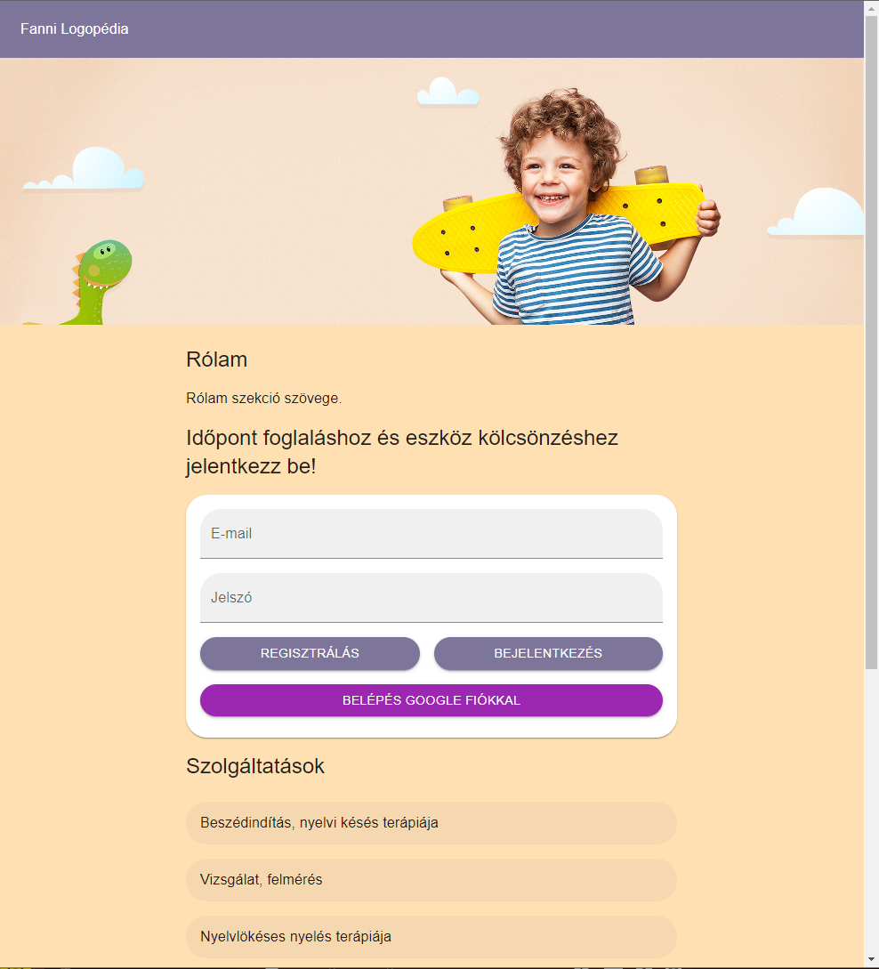
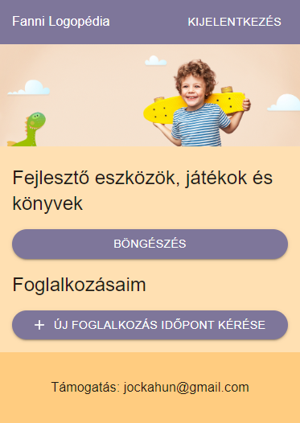
Az alkalmazás

Slide 8
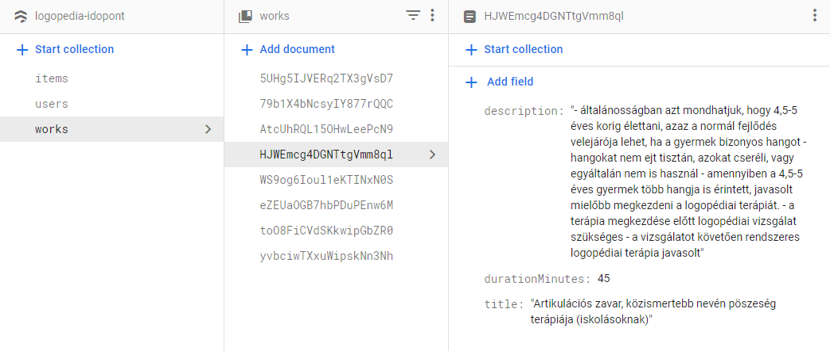
Technikai részletek – NoSQL adatbázis

Slide 9
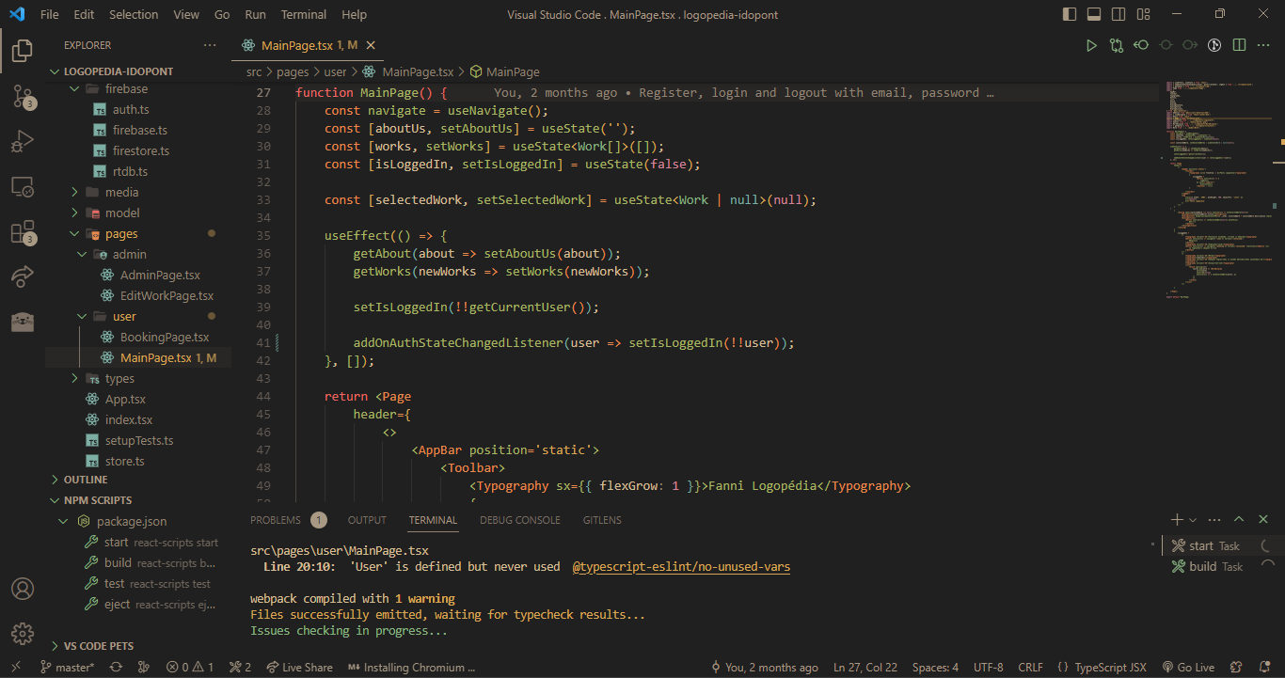
Technikai részletek - Környezet
Notes:
TypeScript
NPM támogatás és éppen futó script

Slide 10
Összefoglalás
Logopédus időpontfoglaló és fejlesztő játék kölcsönző progresszív webalkalmazás

